Slide 1
熟悉的爆量
低吸节奏！
经传投研
张明科
课程日期
2024/11/5
执业编号
A1120619100001

Slide 2
盘面节奏

Slide 3
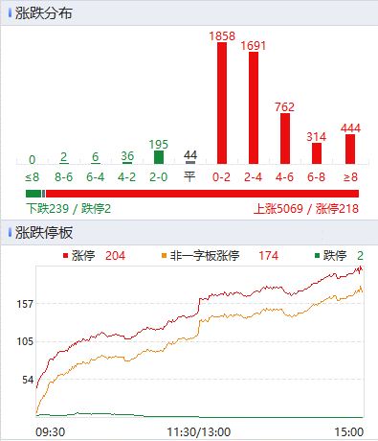
大盘-情绪和仓位的判断
资金量能：2.3万亿，大增量，交投机会很多，分化低开就是机会；
支撑-压力位：辅助线-3300；
节奏：再次展现——指数可以倒，龙虎不能倒。近期没有跳空上拉，3300守起来比较舒服。
放量，上冲；量能不变，震荡；量能萎缩，下跌

Slide 4
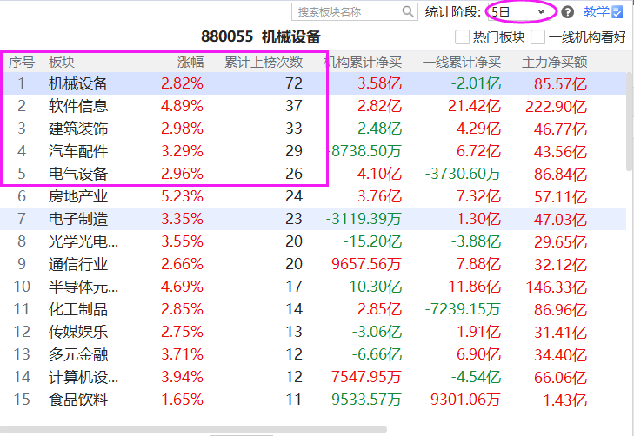
龙虎板块
11月5日
行业：机械设备、软件信息、建筑装饰、汽车配件、电气设备
主题：重组、华为供应链、金融科技、机器人、房地产开发（AMC）
Notes:
https://activity.n8n8.cn/link/lhtj-zmk

Slide 5
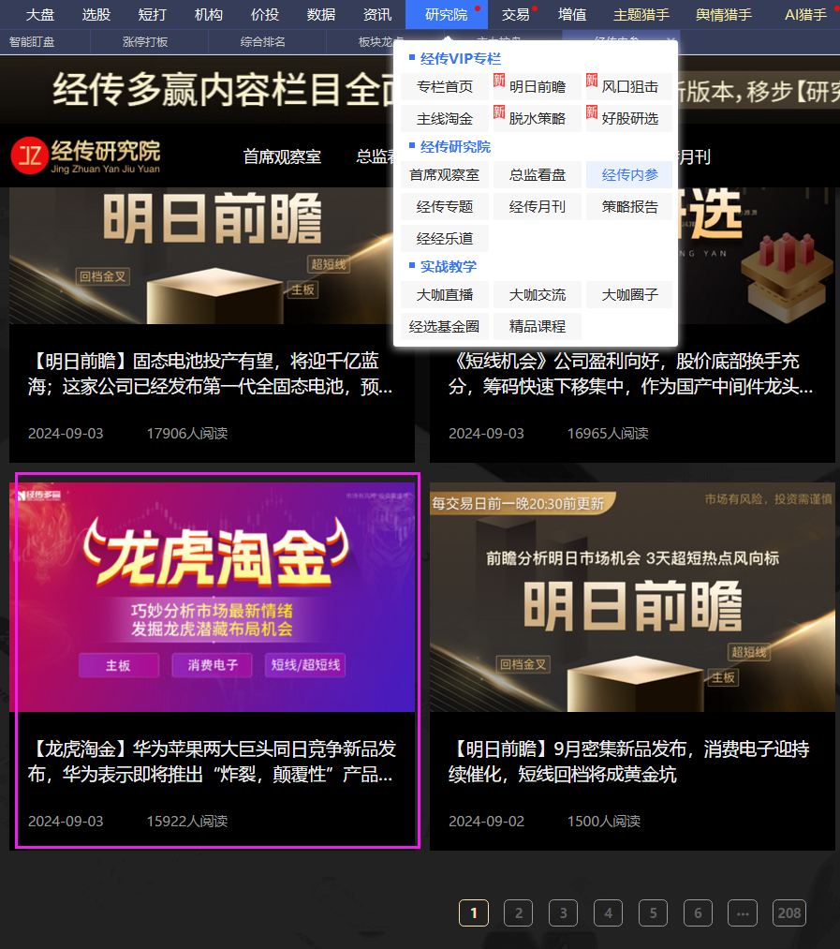
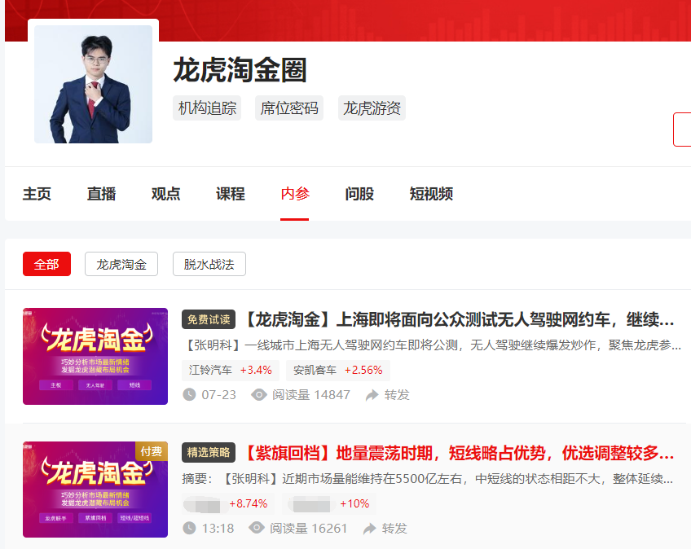
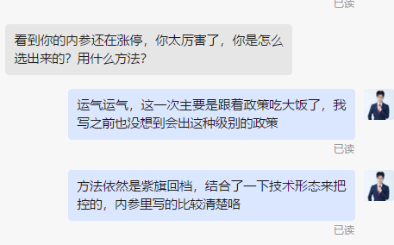
关于龙虎内参
龙虎淘金圈-内参
研究院-经传内参-龙虎淘金
每周二固定更新一篇「龙虎淘金」，短线为主

Slide 6
龙虎选股

Slide 7
席位颜色分类
旗子 | 图示 | 涵义 | 特点
红 |  | 买卖前五的净值是正数，无机构参与 | 多头较强，席位偏超短操作
紫 |  | 买卖前五的净值是正数，有机构参与 | 多头较强，席位势大力沉
蓝 |  | 买卖前五的净值是负数，有机构参与 | 空头较强，注意波段压力
绿 |  | 买卖前五的净值是负数，无机构参与 | 空头较强，注意超短压力
席位主要区别：①买卖双方力量；②有无机构（机构有钱，会考虑基本面）

Slide 8
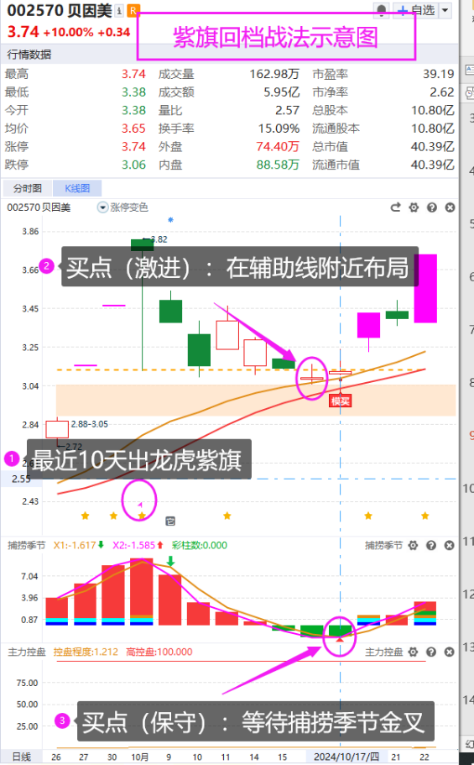
盘中：紫旗回档（金叉）
11月3日
近10日出龙虎紫旗，追求更强的回档爆发（操作：用三板斧）

Slide 9
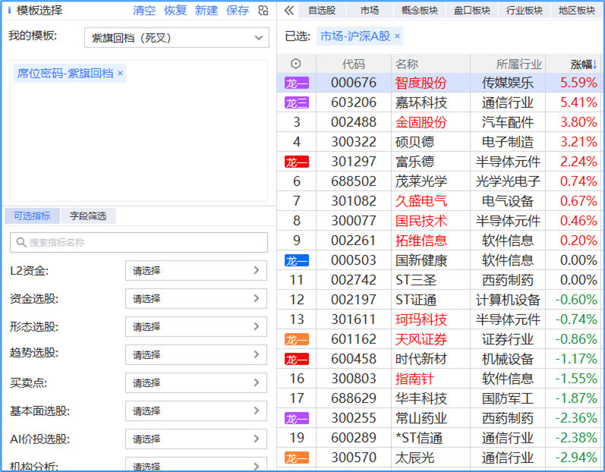
盘后潜力：紫旗回档（死叉）
10月29日
11月3日
盘后选板块+回档潜力股

Slide 10
大跌时找游资被套
最好是紫旗+游资被套，后续的进攻机会在股价回踩企稳均线阶段

Slide 11
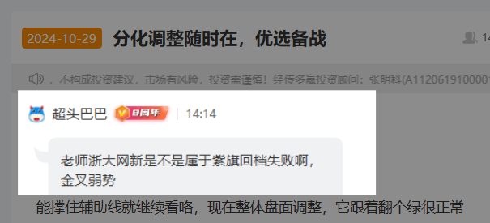
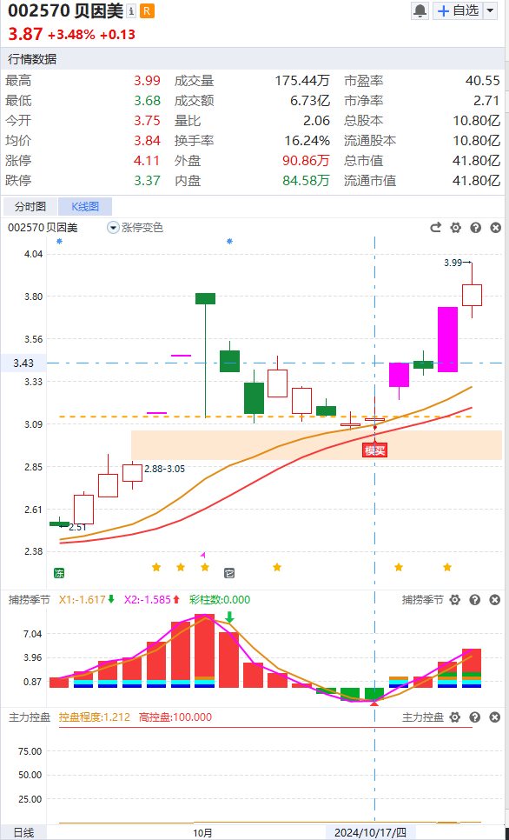
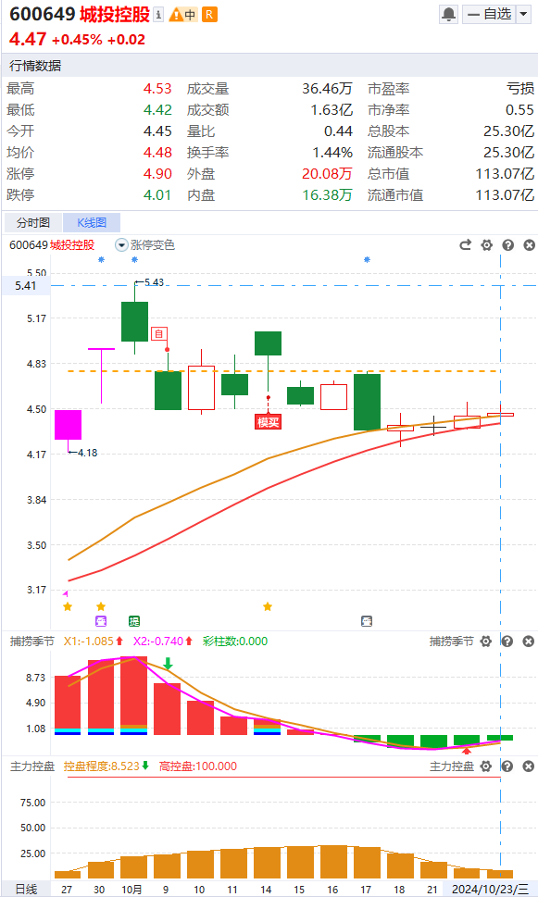
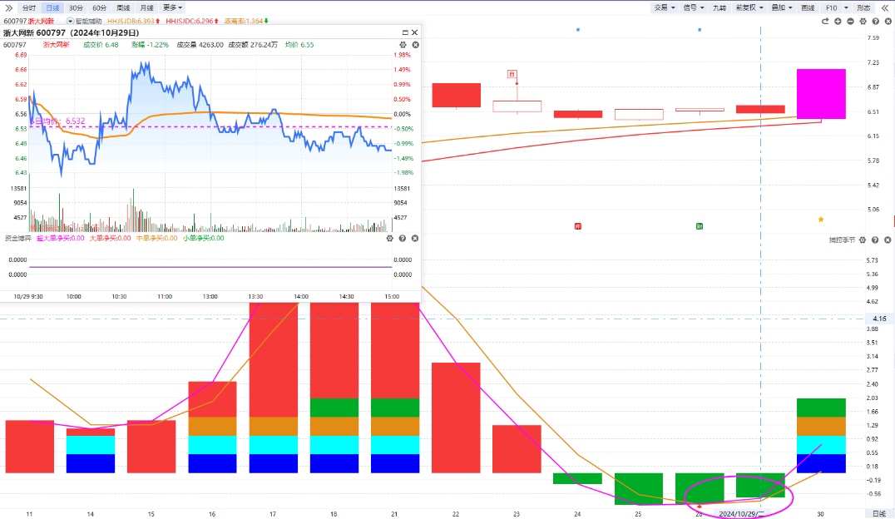
近期哪些紫旗回档不卖票
金叉初期，能不减就不减
不破位，不轻易交出底仓

Slide 12
学习提升

Slide 13
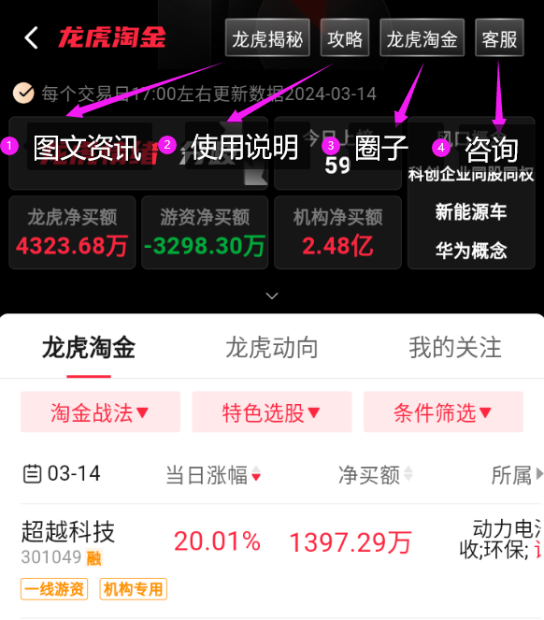
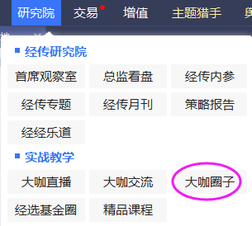
龙虎淘金圈
PC
APP
盘中交流、知识拓展学习的龙虎阵地

Slide 14
年度版首发钜惠！买即多送一个季度版，价值168元！
Notes:
https://activity.n8n8.cn/link/lhtj-zmk

Slide 16
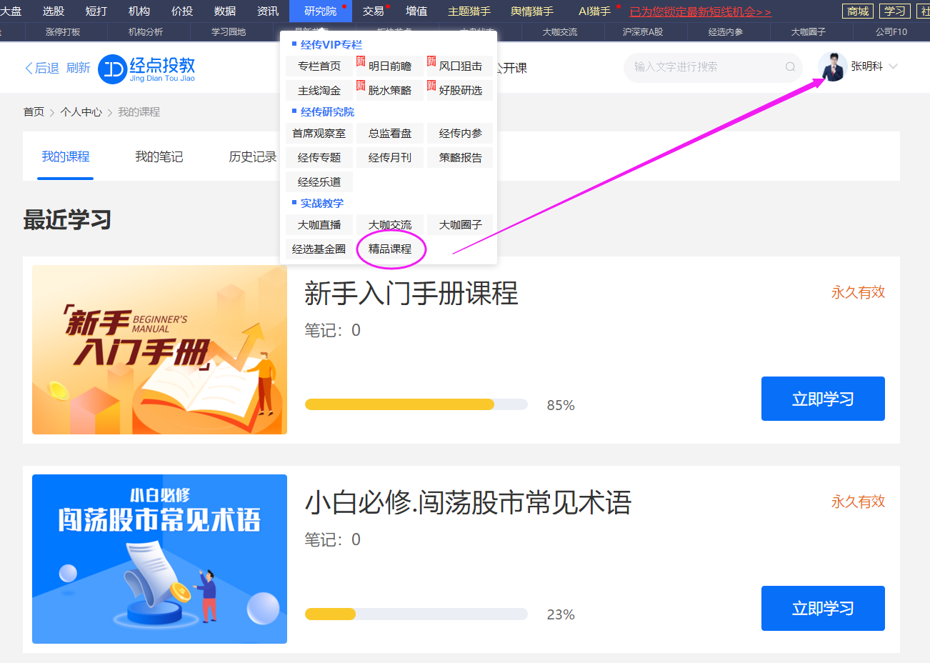
如何看课学习
研究院-精品课程-个人中心-我的课程

